Slide 1
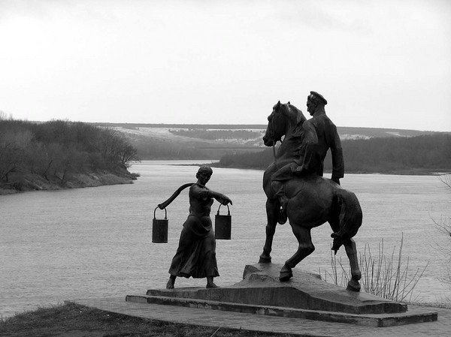
История создания романа «Тихий Дон»

Slide 2
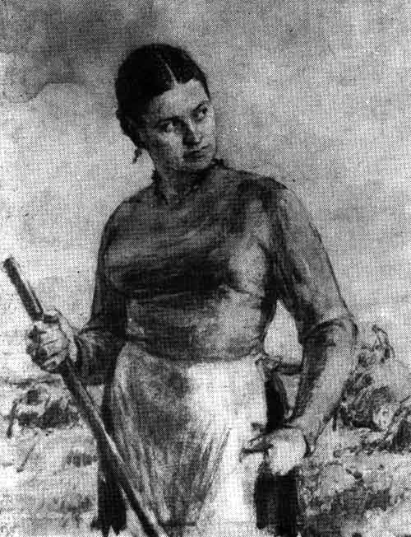
Большой роман о народе и революции Шолохов задумал в середине 20-х гг. Желание создать роман о Доне, показать казачество в период драматических событий, предшествовавших революции 1917 г. возникло у писателя во время работы над донскими рассказами и с тех пор не покидало его. С этим желанием Шолохов вернулся на Дон, чтобы быть среди своих героев. В октябре 1925 г. он начал работу над романом, который получил название «Донщина». Работа давалась нелегко.

Slide 3
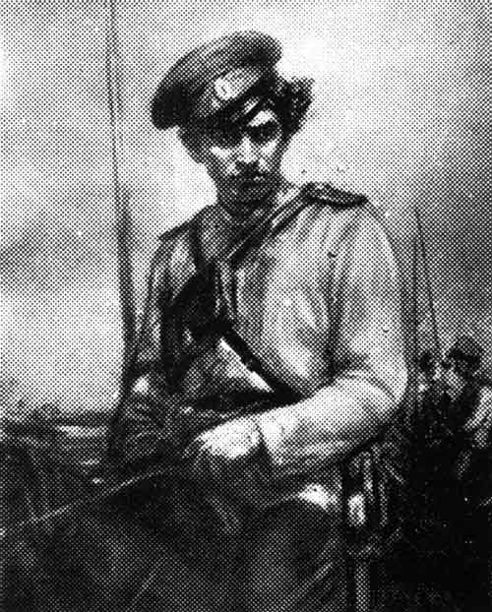
В беседе с корреспондентом газеты «Известия» Шолохов вспоминал о том, как начиналась работа над романом: «Начал я писать роман в 1925 году. Причем первоначально я не мыслил так широко его развернуть. Привлекала задача показать казачество в революции. Начал я с участия казачества в походе Корнилова на Петроград... Донские казаки были в этом походе в составе третьего конного корпуса. Написал листов 5–6 печатных. Когда написал, почувствовал: что-то не то... Для читателя остается непонятным – почему казачество приняло участие в подавлении революции? Что это за казаки? Что за Область Войска Донского? Поэтому я бросил начатую работу. Стал думать о более широком романе».

Slide 4
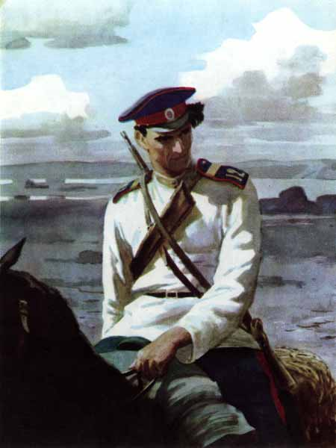
В начале работы над романом Шолохов столкнулся с большими трудностями. Он сомневался, что справится с поставленной задачей, а также в том, что избрал верную дорогу. Приступив к работе над романом, писатель не подозревал, что его замысел выльется в эпическое повествование о народных судьбах в революции. Написав несколько глав, Шолохов на некоторое время отложил рукопись «Донщины». После того, как была закончена первая книга «Тихого Дона» и время действия романа коснулось событий в Петрограде, корниловщины, писатель вернулся к «Донщине» и включил во вторую книгу «Тихого Дона» куски первого варианта романа. Шолохов не мог ограничиться тем, с чего начал, – изображением похода Корнилова на Петроград, разгромом мятежа. Уже тогда свою задачу он видел в том, чтобы «показать казачество в революции».

Slide 5
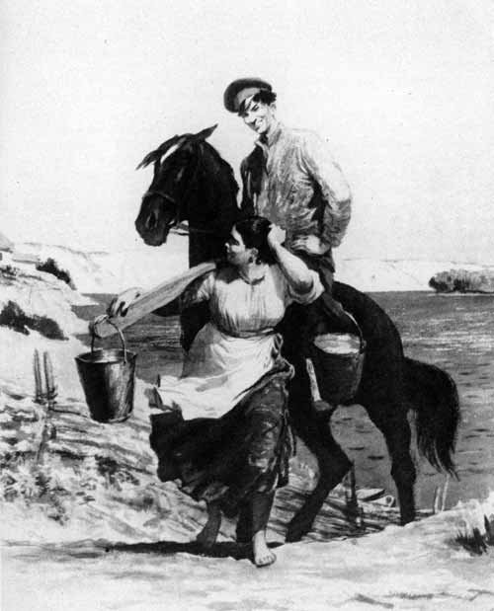
Отложив работу над «Донщиной», Шолохов стал думать о более широком романе. Так, в процессе работы, писатель пришел к мысли проследить идейную революцию донского казачества, раскрыть причины осложнения его путей в трудное для России время. Он понимал, что без раскрытия исторически сложившихся условий жизни и быта народа, без объяснения причин, побудивших его значительную часть встать на сторону белогвардейцев, роман, начатый мятежом Корнилова, походом казачьих войск на Петроград, не разрешит проблему путей народа в революции. Для этого прежде всего нужно было раскрыть мир его жизни со всеми сложностями и противоречиями. Отодвигая повествование по времени, предшествующему империалистической войне, писатель стремился показать рост революционных настроений в среде его героев, размах народной борьбы за новую жизнь. Переход от одного замысла к другому привел к перемене названия романа – «Тихий Дон». Смысл, вложенный в это название, Шолохов стремился раскрыть всем образным строем повествования, как эпического полотна о судьбах русского народа в его борьбе за свободу. Писатель поставил цель создать сам образ «тихого Дона», показать жизнь народа и важные перемены в ней, вызванные революцией.

Slide 6
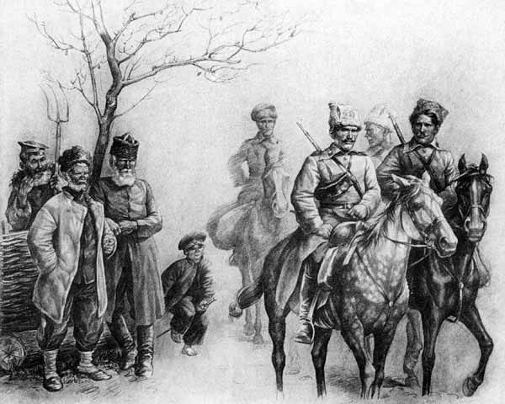
«Славный тихий Дон», «Ты наш батюшка, тихий Дон» – издавна называл эту реку русский народ, связавший с ней свою жизнь и воплотивший в песнях великую и нежную любовь к ней. В названии романа скрыт основной замысел писателя, сконцентрированный также в эпиграфах, заимствованных, как и название романа, из народного творчества. Жизнь и быт героев произведения воспринимаются писателем как конкретное выражение жизни и быта различных социальных слоев русского народа в период войны и революции. Наряду с этим, писатель поставил перед собой еще одну немаловажную задачу: проследить за трагической судьбой отдельных людей, попавших в мощный водоворот событий, происходивших в 1914–1921 гг. Трагическая судьба главного героя – Григория Мелехова – неразрывно связана с эпической темой народных судеб в революции.

Slide 7
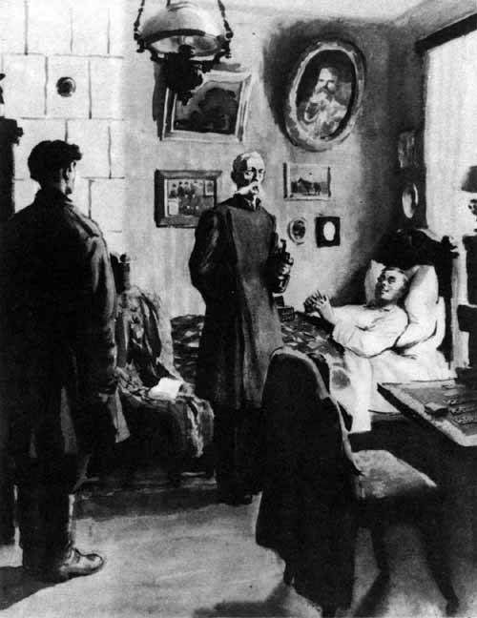
Замысел нового романа, по словам самого автора, полностью созрел в конце 1926 года. После этого Шолохов приступил к активному собиранию материала. Именно в это время писатель переехал в станицу Вешенскую и навсегда связал с ней свою творческую судьбу. Работа над романом требовала упорного и напряженного труда. Быт казачьего хутора был знаком писателю с детства. Знание и понимание этой жизни, быта, психологии народа, его обычаев и нравов, природы и труда – все это с детских лет было для Шолохова близким и родным. Вернувшись на свою родину, писатель навсегда поселился среди героев своих книг. Но, несмотря на то, что они были рядом, Шолохов совершил множество поездок по окрестным хуторам и станицам, записывая воспоминания участников и свидетелей Первой мировой войны и революции; рассказы стариков о жизни и быте казачества тех лет. Собирая и изучая казачий фольклор, писатель выезжал в архивы Москвы и Ростова, чтобы изучить газеты и журналы, познакомиться со старыми книгами по истории донского казачества, специальной военной литературой, воспоминаниями современников об империалистической и гражданской войнах.

Slide 8
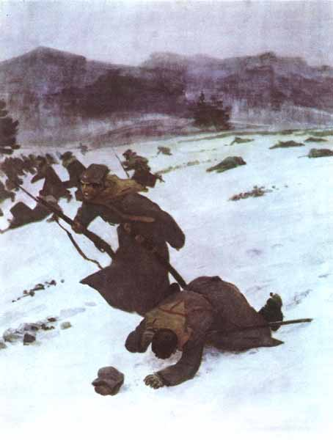
После того как работа на «Донщиной» была отложена, Шолохов тщательно продумал план своего романа, и в дальнейшем менял только детали, хотя многое, по его словам, приходилось передумывать и переделывать много раз. Завершив первые три части произведения, писатель предложил их журналу «Октябрь» и приступил к созданию второй книги романа. В довольно короткий срок была завершена работа над пятой частью второй книги «Тихого Дона», охватившей драматические события революции и гражданской войны на Дону с конца 1917 г. до мая 1918 г.

Slide 9
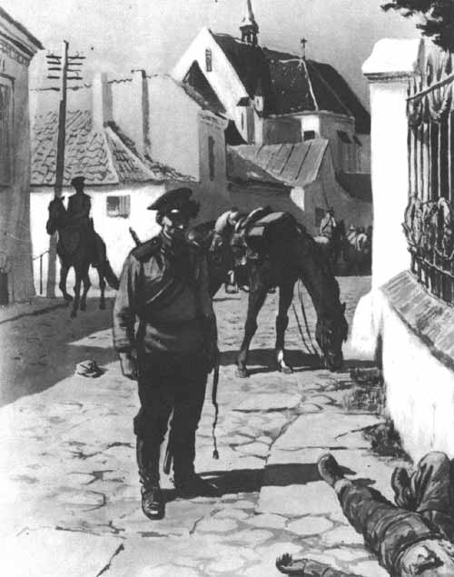
В конце первой книги, изображая положение русских войск на фронтах империалистической войны, Шолохов стал вводить в повествование историко-хроникальные описания и публицистические характеристики, связанные с анализом и оценкой военных операций. Особенно часто писатель прибегал к ним во второй книге «Тихого Дона», наиболее насыщенной фактическим материалом. Именно в ней изображены февральский переворот, корниловский мятеж, развал фронтов империалистической войны, Октябрьская революция в Петрограде и на Дону и драматические события гражданской войны на юге России.

Slide 10
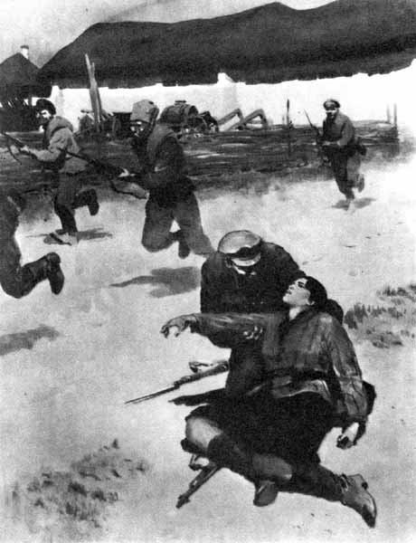
Отбирая и систематизируя материал для романа, Шолохов проделал огромную и сложную работу историка. Он прибегал к обильному использованию документов, подтверждая изображенные события и факты цитированием обращений, листо- вок, телеграмм, воззваний, писем, деклараций, постановлений и распоряжений. Некоторые главы романа целиком построены на этих документах. В процессе работы над структурой книги, автору приходилось перемежать множество событий, фактов, людей и вместе с тем не потерять в них основных героев. Только в первых двух частях романа писатель ввел более восьмидесяти персонажей, а к концу первой книги к ним прибавилось еще около семидесяти новых. Но лишь немногие из героев «Тихого Дона» введены в повествование родословными характеристиками. Одни из них раскрываются в определенных ситуациях, в динамике движения времени, другие появляются в отдельных эпизодах и сценах, третьи только названы, а многие остались безымянными.

Slide 11
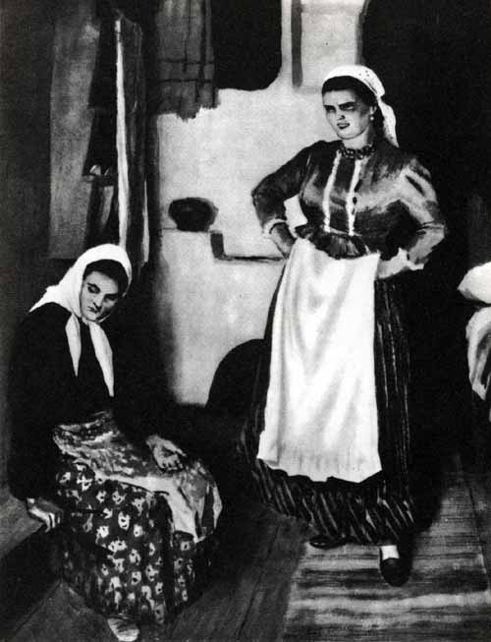
С самого начала работы над «Тихим Доном» Шолохов опасался, что изображение быта донского казачества может заслонить мир жизни его героев. Но этого не случилось. Шолохов передал не только глубоко укоренившийся жизненный уклад, взаимоотношения многих людей изображаемой среды, переплетение жизненных судеб, становление характеров. С большим мастерством он также показал, что сами же люди вступают в конфликт с устоявшимися традициями. «Нерушимый порядок» жизни дает основательные трещины под на- пором больших человеческих чувств, стремления человека к счастью и свободе. Большие социальные события проходят через душу и сердце героев романа, вызывают у них раздумья о несправедливом устройстве жизни, вносят перемены в народное сознание.

Slide 12
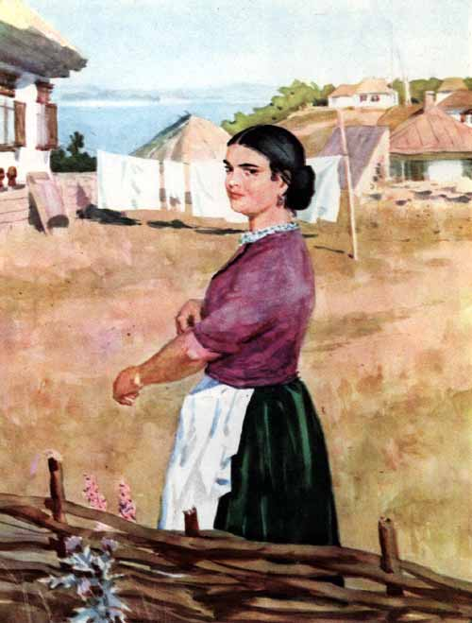
Работая над финальными страницами «Тихого Дона», Шолохов стремился передать читателю всю правду. Писатель был не только свидетелем, но и реальным участником событий, нашедших отражение в финале романа. Он работал в продотряде и принимал активное участие в борьбе с бандами. Многим сценам, включенным в последнюю книгу, автор обязан личным впечатлениям. Однако этого ему было недостаточно. Шолохов считал своим долгом проверить свои юношеские впечатления, собрать жизненные факты на местах описываемых событий. Он неутомимо собирал заметки из газет тех лет, расспрашивал очевидцев событий, ездил по хуторам и станицам, где происходили эти события. И из всех накопленных фактов писатель выбирал те, которые позволяли ему в полной мере раскрыть сложную обстановку того времени.

Slide 13
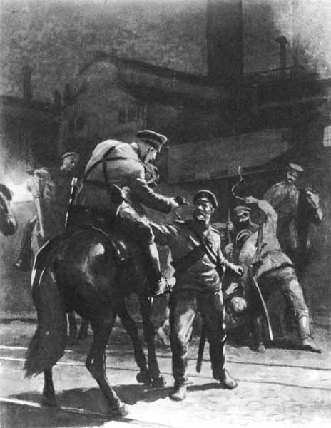
Работа над первыми двумя томами «Тихого Дона» заняла у Шолохова около трех лет. Вышедшие в свет первые книги романа вызвали огромный интерес, как в нашей стране, так и за рубежом. «Тихий Дон» расценивался как новое яркое явление в литературе, а сам Шолохов – как большой художник. За короткое время роман обрел громадную читательскую аудиторию. Отзывы о первых книгах «Тихого Дона» не сходили со страниц газет и журналов. Над четвертой книгой Шолохов работал медленнее, откладывая сроки публикации, добиваясь художественной гармонии. Читатели переживали горе героев как свое собственное, присылали автору тысячи писем. Но печатание шестой части романа в журнале «Октябрь» задерживалось. Некоторые критики обвиняли Шолохова в искажении событий, называли отщепенцем.

Slide 14
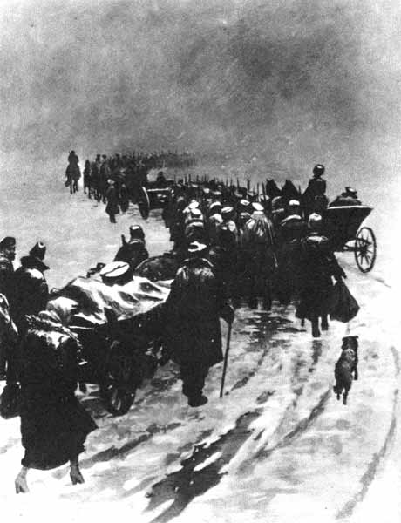
Бросаясь из крайности в крайность, «Тихий Дон» называли то «величайшей эпопеей», казачьей «Войной и миром», то «эпопеей под вопросом». Вскоре в литературной среде родился и начал распространяться по редакциям и издательствам слух о том, что автором «Тихого Дона» является не Шолохов, а некий убитый в годы гражданской войны белый офицер, из полевой сумки которого Шолохов будто бы извлек рукопись и выдал ее за свою. Шолохову пришлось отложить рукопись, выехать в Ростов и вызвать комиссию для расследования клеветнических фактов.

Slide 15
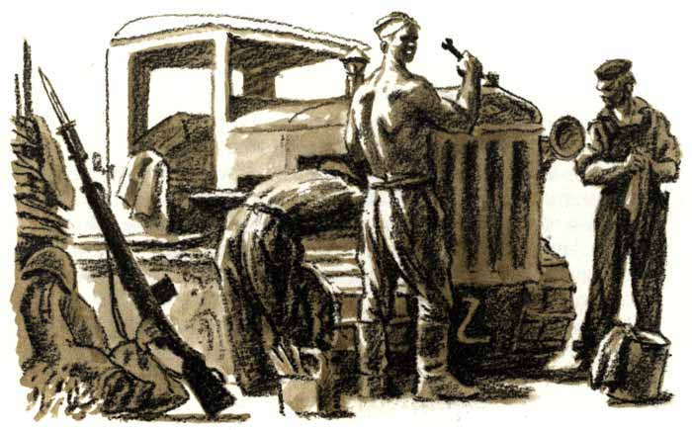
Но, несмотря ни на что, «Тихий Дон» выдержал главное испытание – время. Его читали, читают и будут читать, восхищаясь сильными характерами героев, горячей и беззаветной любовью. Герои романа, как и сам автор, любят землю, земную жизнь, видят в ней единственный источник красоты, способны через любую, даже самую крайнюю жестокость, заметить луч света.

